Slide 1
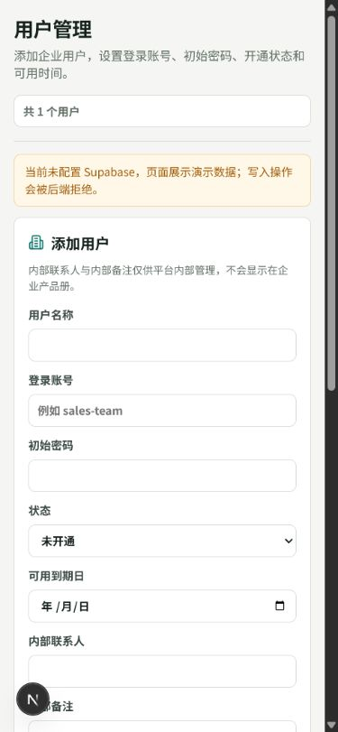
01
后台管理
先整理企业账号、开通状态和产品资料。
01

Slide 2
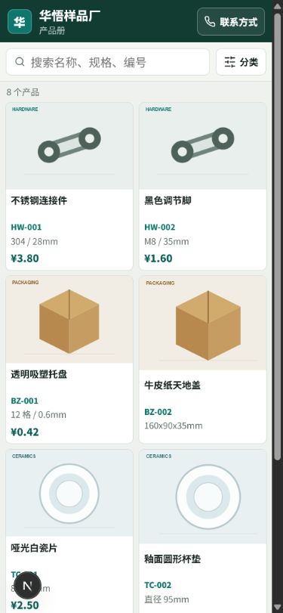
02
浏览页
再把产品册链接分享给客户查看。
02

Slide 3
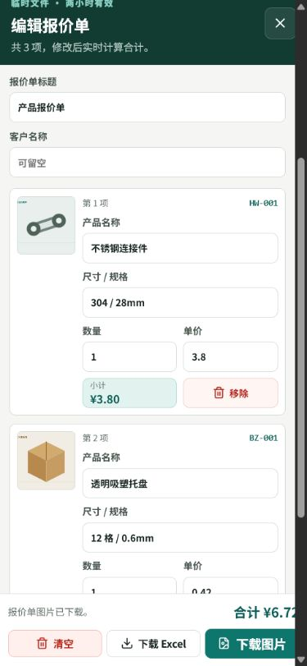
03
生成报价单
选中产品后，填写数量和单价，下载报价单图片。
03

Slide 4
二维码宣传
免费生成二维码，打印下来后在
展会 / 朋友圈
宣传有很好效果。
04

Slide 5
价格
试用
月租
年费
7 天
19 元
200 元
免费试用
每月
每年
7 天试用 ｜ 月租 19 元 ｜ 年费 200 元 / 年
05

